Slide 1
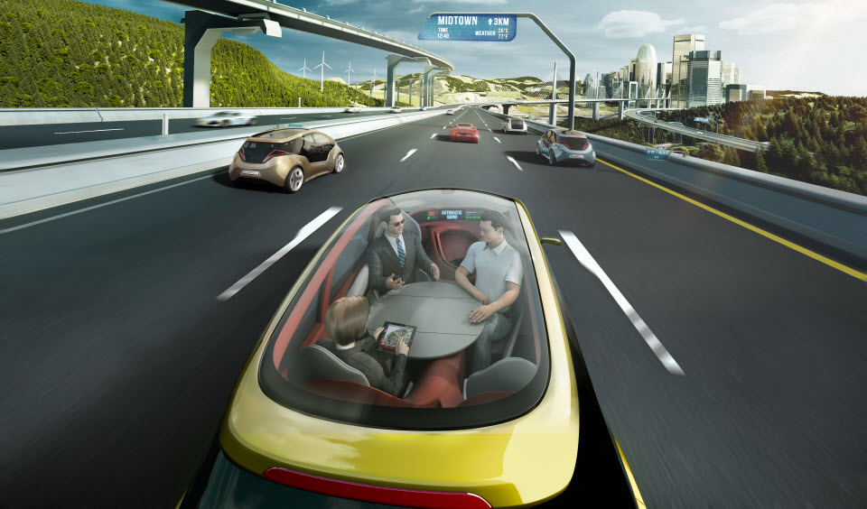
Münchner Kreis: Maschinen entscheiden 12.11.2014
Münchner Kreis: Maschinen entscheiden 12.11.2014
Was ändert sich für uns durch Automatisiertes Fahren?
Einladung in die Vision des selbstverständlichen Automatisierten Fahrens
Dr.-Ing. Reinhold Hamann
G40/PJ-AS-Hamann | 12.11.2014 | © Robert Bosch GmbH 2014. Alle Rechte vorbehalten, auch bzgl. jeder Verfügung, Verwertung, Reproduktion, Bearbeitung, Weitergabe sowie für den Fall von Schutzrechtsanmeldungen.

Slide 2
Was verändert sich für uns durch Automatisiertes Fahren?
Voraussetzung
Automatisierte Fahrzeuge funktionieren in großen
Stückzahlen. Der Fahrer ist nicht mehr verantwortlich
für die Fahraufgabe.
Einladung in die zukünftige Welt der Flotten Automatisierter Fahrzeuge
Diese Präsentation setzt gedanklich voraus, dass alle technischen, juristischen, …
Probleme auf dem Weg zum Automatisierten Fahren gelöst sind. An der Überwindung dieser Hürden beteiligt sich Bosch mit großem Engagement und verkennt nicht, dass das Ziel erst in vielen Jahren erreicht sein wird.
G40/PJ-AS-Hamann | 12.11.2014 | © Robert Bosch GmbH 2014. Alle Rechte vorbehalten, auch bzgl. jeder Verfügung, Verwertung, Reproduktion, Bearbeitung, Weitergabe sowie für den Fall von Schutzrechtsanmeldungen.

Slide 3
Automatisiertes Fahren: Gesellschaftliche Vorteile
Was verändert sich für uns durch Automatisiertes Fahren?
Weniger Stau
Weniger Staus und geringere Wartezeiten an Kreuzungen und Ampeln
→ 80 % Verbesserung im Verkehrsfluss¹
Geringerer Kraft- stoffverbrauch
Synchronisierter Verkehrsfluss
8 % bis 13 % geringerer Kraftstoffverbrauch²
Zuwachs an Produktivität
Verkehrszeiten werden produktiv → 56 Minuten pro Tag befreit für anderer Tätigkeiten (US)³
Demokratisierung
der Mobilität
Segment > 60 wächst 50 % schneller als die Gesamtbevölkerung → Die Alters-Bandbreite an mobilen Menschen wächst
Sicherheits- gewinn
Reduzierte Unfallrate im Straßenverkehr
→ 90 % Reduktion von 1.2 Mio weltweiten Verkehrstoten⁴
¹ Shladover, Steven, Dongyan Su and Zhao-Yun Lu (2012), Impacts of Cooperative Adaptive Cruise Control on Freeway Traffic Flow, 91st Annual Meeting of TRB, Washington. ² Atiyeh, Clifford (2012), Predicting Traffic Patterns, One Honda at a Time, MSN Auto, June 25. ³ US Department of Transportation Highway Safety Administration (2011), Report # FHWA-PL-II-022 ⁴ Hayes, Brian (2011), Leave the Driving to it, American Scientist, 99:362-366.
G40/PJ-AS-Hamann | 12.11.2014 | © Robert Bosch GmbH 2014. Alle Rechte vorbehalten, auch bzgl. jeder Verfügung, Verwertung, Reproduktion, Bearbeitung, Weitergabe sowie für den Fall von Schutzrechtsanmeldungen.

Slide 4
Was verändert sich für uns durch Automatisiertes Fahren?
Muss automatisiertes Fahren teuer sein?
Wie möchten Sie gefahren werden?
Komfortabel
Defensiv
Kein Lenkrad, keine Pedale
Geringe Motorleistung
Keine Niederquerschnittsstreifen/Superfahrwerke, …
24/7 im Einsatz
Kompensation der Kosten für die Funktionalität des
Automatisierten Fahrens durch funktionale Reduktion in
anderen Bereichen
Kostengünstiger Betrieb: keine Parkgebühren, geringerer Energieverbrauch, …
Was charakterisiert
ein Automatisiertes Fahrzeug?
Zukünftige Mobilität mit automatisierten Fahrzeugen ist kostengünstiger als heutige Mobilität.
G40/PJ-AS-Hamann | 12.11.2014 | © Robert Bosch GmbH 2014. Alle Rechte vorbehalten, auch bzgl. jeder Verfügung, Verwertung, Reproduktion, Bearbeitung, Weitergabe sowie für den Fall von Schutzrechtsanmeldungen.

Slide 5
Was verändert sich für uns durch Automatisiertes Fahren?
Wer bezahlt Ihre Mobilität beim Einkaufen?
Internet-Suchdienst und Lieferant registrieren,
dass Sie sich für die Ware X interessieren.
Lieferant hat Interesse, dass Sie kaufen.
Lieferant bietet Suchdienst-Erfolgsprämie
Ware ist standardisiert
Suchdienst und Lieferant haben kommerzielles
Interesse, dass Sie kaufen
Warum sollten Sie für die Lieferung bezahlen?
„Google Shopping Express“
Ware ist nicht standardisiert oder Vor-Ort-Kauf ist emotional erwünscht
Suchdienst und Lieferant haben kommerzielles
Interesse, dass Sie ins Geschäft kommen
Warum sollten Sie für die Lieferung bezahlen?
→ „Individuelle Kaffeefahrt“
Mobilität beim Einkaufen wird nicht direkt vom Käufer bezahlt!
G40/PJ-AS-Hamann | 12.11.2014 | © Robert Bosch GmbH 2014. Alle Rechte vorbehalten, auch bzgl. jeder Verfügung, Verwertung, Reproduktion, Bearbeitung, Weitergabe sowie für den Fall von Schutzrechtsanmeldungen.

Slide 6
Folgen für die Automobilindustrie
Was verändert sich für uns durch Automatisiertes Fahren?
Die Benutzung der Flotten Automatisierter Fahrzeuge ist so komfortabel und preisgünstig, dass Sie auf Ihr privates Fahrzeug verzichten
Das Image dieser Fahrzeuge ist weit weg von Image unserer heutigen Fahrzeuge (dynamisch, fahrerzentriert, …)
Vieles, was OEMs in ihre Marke investiert haben, verliert an Wert
Viele Funktionen/ Komponenten, die OEM und Tier1 entwickelt haben, finden keinen Markt mehr
Wenn diese Fahrzeuge 24/7 in Betrieb sind, brauche ich für die gleiche Mobilitätsaufgabe 80 % weniger Fahrzeuge¹
Fahrzeugindustrie steckt riesige Summen in Automatisiertes Fahren,
um weniger Fahrzeuge zu verkaufen und das Image ihrer Marken zu gefährden?
¹ Ratti, Carlo (2014). MIT Smart Future Mobility Project. Multiple reports.
G40/PJ-AS-Hamann | 12.11.2014 | © Robert Bosch GmbH 2014. Alle Rechte vorbehalten, auch bzgl. jeder Verfügung, Verwertung, Reproduktion, Bearbeitung, Weitergabe sowie für den Fall von Schutzrechtsanmeldungen.

Slide 7
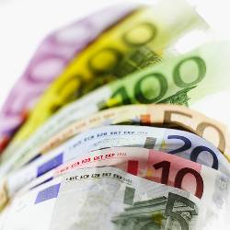
Wer verdient am automatisierten Fahren?
Was verändert sich für uns durch Automatisiertes Fahren?
Was tun Sie im Auto, wenn Sie nicht mehr fahren?
Solange wir nicht gebeamt werden können, ist das
vor allem langweilig
Wie kann man mit dem sich langweilenden Fahrzeug-
Insassen Geschäft machen?
Zu Konsum im Fahrzeug verleiten: Filme/Zeitschriften runterladen, …
Zu Käufen am Wegesrand verleiten
Annahme: Vielfahrer gibt 10 € pro Woche im Fahrzeug aus
→ In 10 Jahren Fahrzeugleben sind somit > 5 000 € Umsatz entstanden.
Das ist mehr Umsatz, als beim Tier 1 an den AD-Komponenten pro Fahrzeug
Fahrzeugindustrie steckt riesige Summen in Automatisiertes Fahren, und profitiert nur
eingeschränkt an den entstehenden Umsätzen. Sind diese Umsätze noch in Deutschland?
G40/PJ-AS-Hamann | 12.11.2014 | © Robert Bosch GmbH 2014. Alle Rechte vorbehalten, auch bzgl. jeder Verfügung, Verwertung, Reproduktion, Bearbeitung, Weitergabe sowie für den Fall von Schutzrechtsanmeldungen.

Slide 8
Auswirkung auf Infrastruktur
Was verändert sich für uns durch Automatisiertes Fahren?
Automatisierte Fahrzeugflotten
brauchen keinen Parkraum
in Ihrer Garage
vor Ihrem Haus
im Parkhaus des Supermarkts
Haben Sie schon Ideen, welches Hobby Sie künftig in Ihrer Garage betreiben? Mit den Kindern eine Segeljolle bauen?
Können Sie sich vorstellen, wie schön Ihre Straße aussieht, wenn keine Autos dort parken?
Automatisiertes Fahren hat Auswirkungen auf die Infrastruktur und damit auf das Aussehen
unserer Städte. Wird die Infrastruktur kostengünstiger?
G40/PJ-AS-Hamann | 12.11.2014 | © Robert Bosch GmbH 2014. Alle Rechte vorbehalten, auch bzgl. jeder Verfügung, Verwertung, Reproduktion, Bearbeitung, Weitergabe sowie für den Fall von Schutzrechtsanmeldungen.

Slide 9
Wo geschieht der Durchbruch?
Was verändert sich für uns durch Automatisiertes Fahren?
Viele Voraussetzungen notwendig
Fahrzeugtechnik
Hochpräzise, aktuelle Kartendaten
Legislative
Infrastruktur
Verkehrswege
Datenübertragung
…
Gewinnt die Region (Land, Erdteil)
die alles gründlich löst? Oder
die mutig ausprobiert? (u. U. unter speziellem staatlichen Schutz: Haftungsrecht, Infrastruktur, Datenschutz, …)
G40/PJ-AS-Hamann | 12.11.2014 | © Robert Bosch GmbH 2014. Alle Rechte vorbehalten, auch bzgl. jeder Verfügung, Verwertung, Reproduktion, Bearbeitung, Weitergabe sowie für den Fall von Schutzrechtsanmeldungen.

Slide 10
Wer sind die Gewinner?
Was verändert sich für uns durch Automatisiertes Fahren?
Ex-Fahrer:
mehr Zeit
weniger Stress
Sicherer
Preisgünstiger
Gesellschaft: sicherer, Energieersparniss , …
OEM, Tier1: Umsatz und Imagegewinn durch neue Funktionalitäten
Unternehmen mit cleveren Folgegeschäften der neuen Funktionalität
Geschäft mit dem sich langweilenden Ex-Fahrer
Empfänger und Verwerter der Datenflut aus Automatisierten Fahrzeugen
Unternehmen, dem interessierte Kunden gebracht werden
…
Regionen, die Vorteile der Automatisierten Fahrzeuge gezielt aufgreifen
Revolution in Logistik!?
G40/PJ-AS-Hamann | 12.11.2014 | © Robert Bosch GmbH 2014. Alle Rechte vorbehalten, auch bzgl. jeder Verfügung, Verwertung, Reproduktion, Bearbeitung, Weitergabe sowie für den Fall von Schutzrechtsanmeldungen.

Slide 11
Zusammenfassung
Was verändert sich für uns durch Automatisiertes Fahren?
Was ändert sich, wenn Automatisiertes Fahren wirklich ein Massenphänomen wird?
Das Fahrzeug ändert sich umfassend,
Fahrzeugmarken müssen ihr Image
ändern
Mobilität wird kostengünstiger
Es entstehen neue Geschäftsmodelle
Mobilität wird z. T. nicht mehr vom Nutzer bezahlt
Umsatz mit dem sich langweilenden Ex-Fahrer
…
Unsere Städte werden anders aussehen
…
Nur wenn wir die Welt der Automatisierten Fahrzeuge durchdenken, stellen wir auf dem Weg dahin die richtigen Weichen
G40/PJ-AS-Hamann | 12.11.2014 | © Robert Bosch GmbH 2014. Alle Rechte vorbehalten, auch bzgl. jeder Verfügung, Verwertung, Reproduktion, Bearbeitung, Weitergabe sowie für den Fall von Schutzrechtsanmeldungen.

